Slide 1
Clone Coding Project
이젠아카데미 풀스택
김우영, 양수원

Slide 2
Starbucks Clone Coding

Slide 3
Baskinrobbins Clone Coding

Slide 4
Brunch Clone Coding

Slide 5
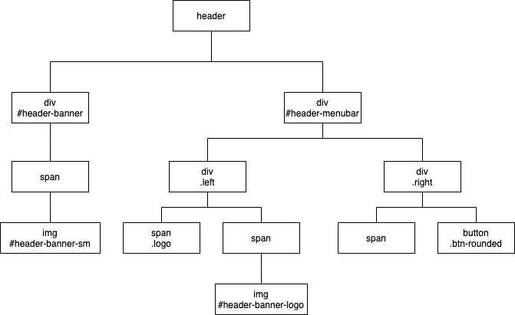
Section 01 – 상단 헤더 구조
작업 결과물
1
2
3
4
5
DOM Node Tree
1
2
3
4
5

Slide 6
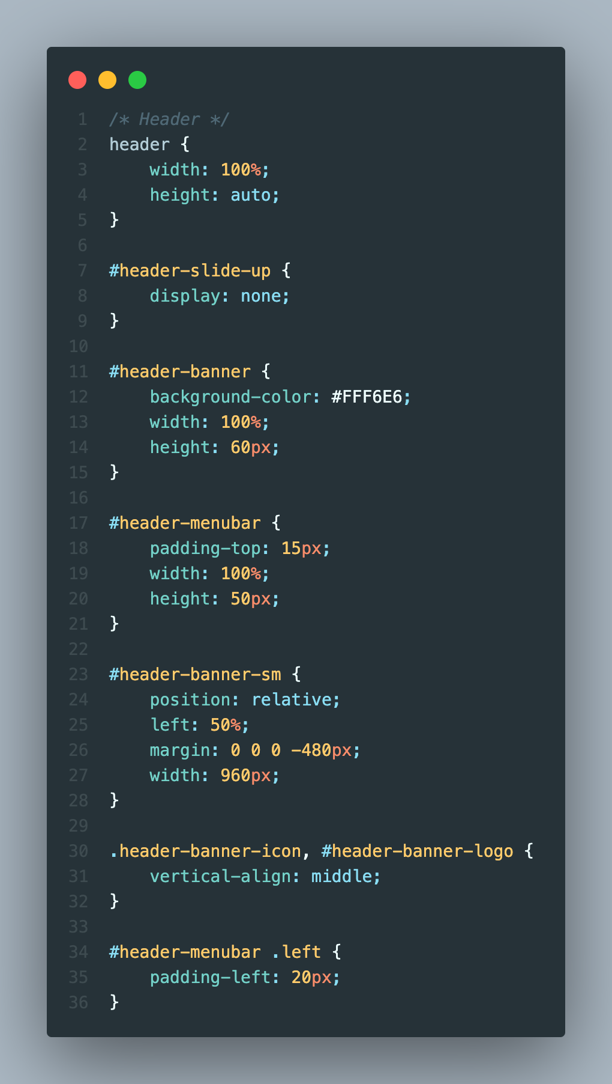
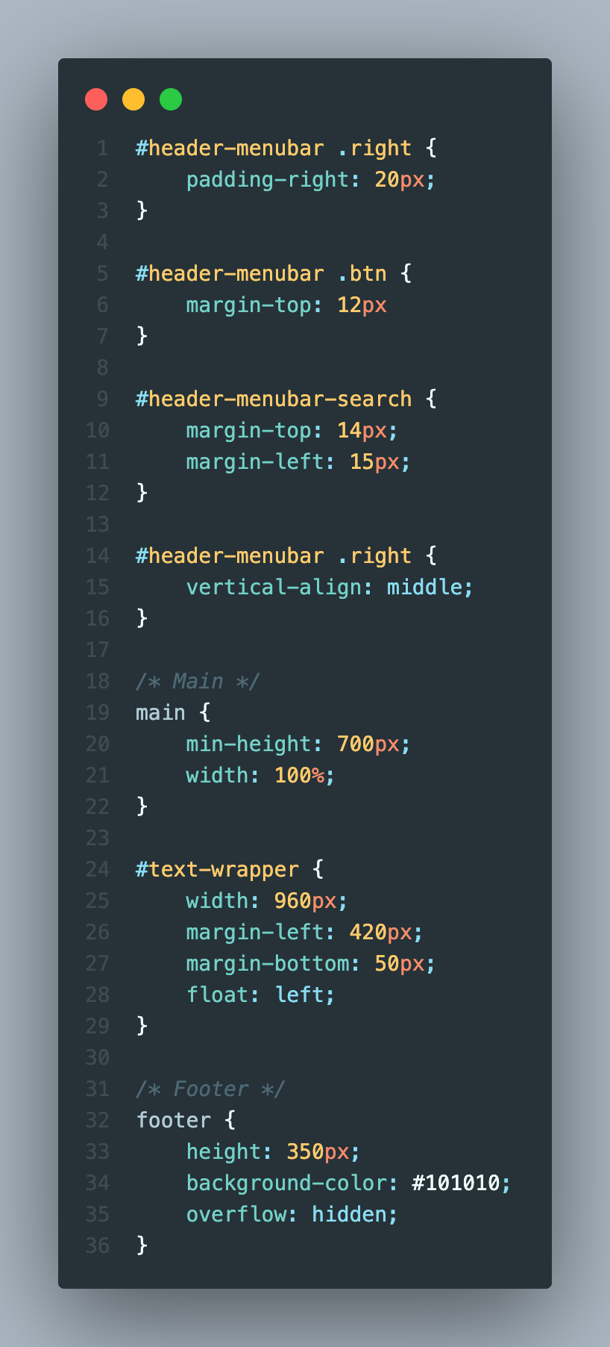
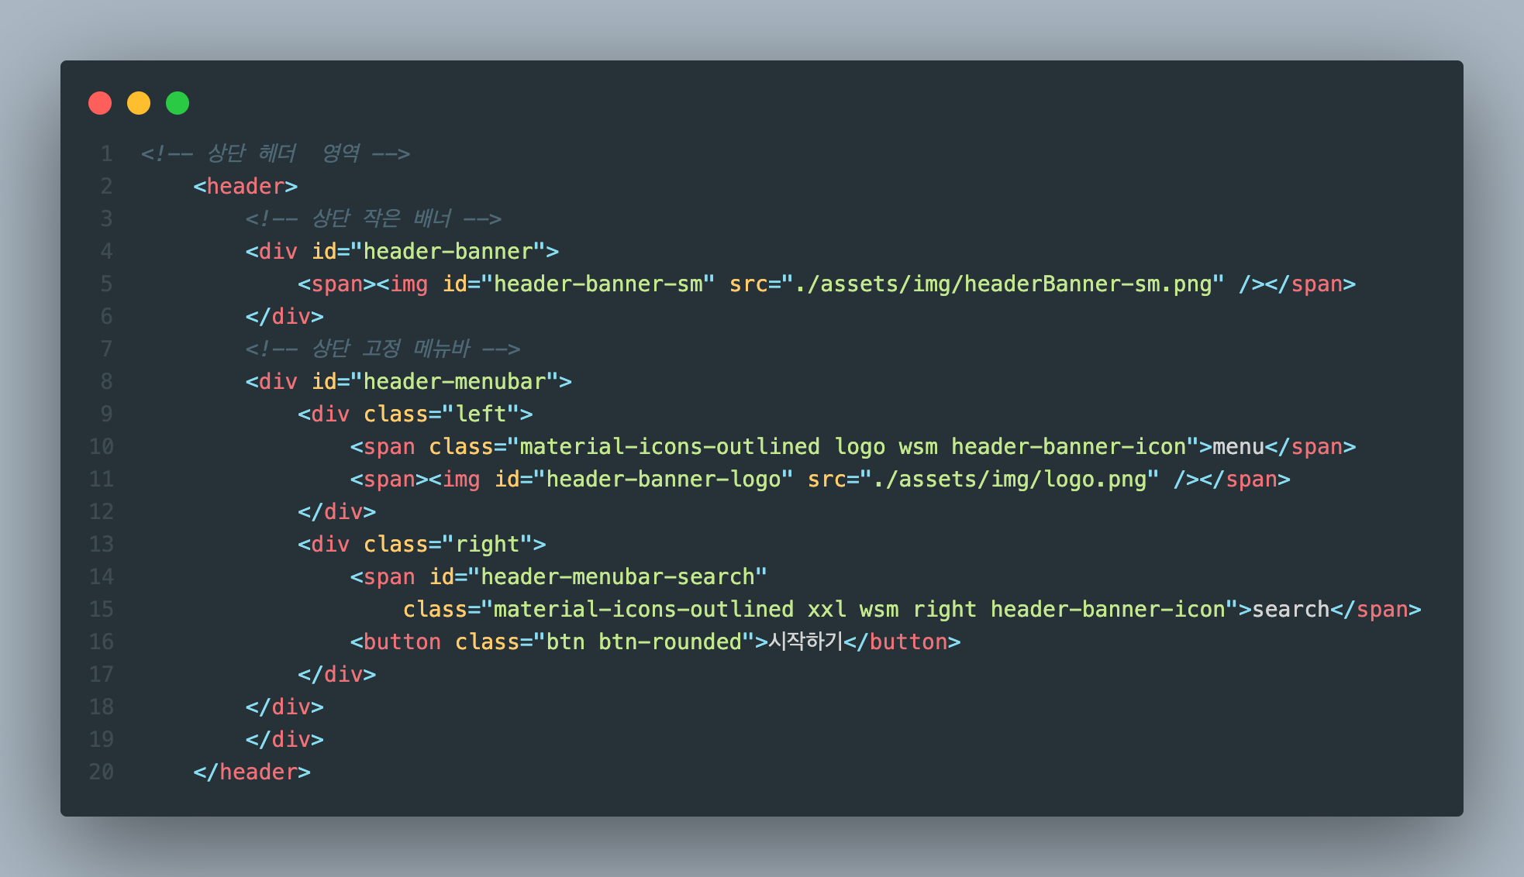
Section 01 – 상단 헤더 소스코드
CSS
HTML

